Slide 1











Nguyễn Thị Ái Quyên

Slide 2









TRÒ CHƠI
ĐỐ BẠN

Slide 3






Đố gì,
đố gì?
Đố bạn,
đố bạn

Slide 4
17
Số nào trừ đi 7 được 10

Slide 5
6
18 trừ số nào được 12

Slide 6
50
Số nào trừ đi 30 được 20

Slide 7



KHÁM PHÁ
KHÁM PHÁ

Slide 8
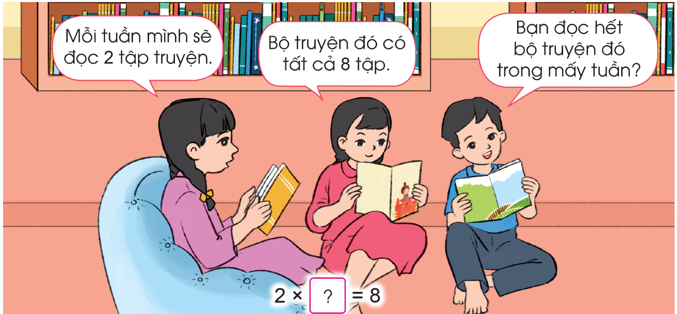
Hãy nêu phép tính tìm số tuần cần thiết để đọc xong bộ truyện?

Slide 9

A. TÌM MỘT THỪA SỐ CỦA PHÉP NHÂN
2 x = 8
?
Thừa số
Thừa số
Tích
Muốn tìm thừa số trong một tích em làm như thế nào?

Slide 10
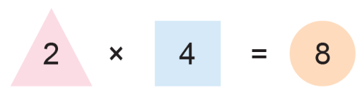
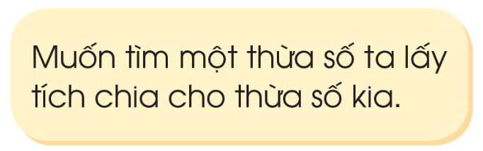
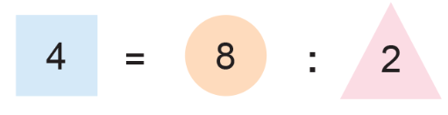
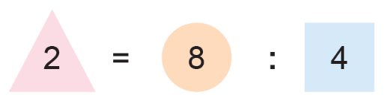

Slide 11


Luyện tập
Luyện tập

Slide 12




Slide 13
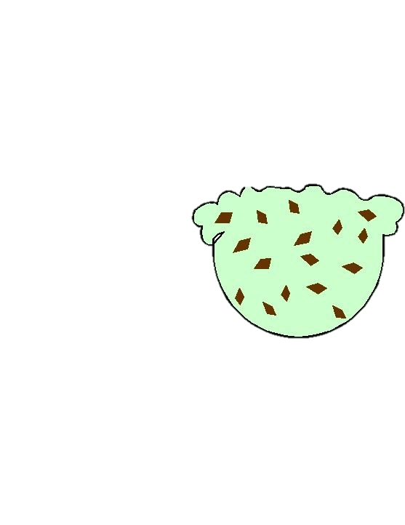
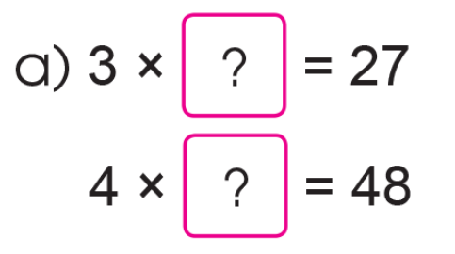
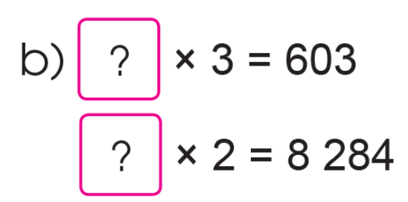



1
Tìm thành phần chưa biết trong các phép tính sau
9
201
12
4 142

Slide 14









Slide 15
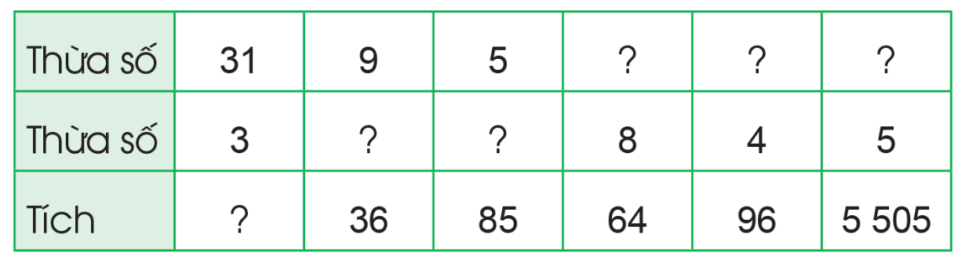

2
Số
8
24
1 101
4
17
93

Slide 16
VẬN DỤNG
VẬN DỤNG

Slide 17


Các bạn hãy trả lời các câu hỏi sau để giúp mình lựa chọn kem xếp cất vào tủ nhé!

Slide 18

...?.. x 4 = 32
A
15
B
50
C
8

Slide 19

3 x ...?..= 27
A
9
B
8
C
7

Slide 20

...?.. x 5 = 35
A
6
B
7
C
5

Slide 21

7 x ..?.. = 49
A
7
B
8
C
6

Slide 22
Cảm ơn các bạn đã giúp mình nhé!

Slide 23
TẠM BIỆT VÀ HẸN GẶP LẠI

